Slide 1


Arquitectura del Software
Diseño e implementación de un sistema en Elixir

Slide 2
Grupo 05 AS:
Alan Xes López Fernández
Alexandre Maneiro Jueguen
Beltrán José Aceves Gil
Cristina Martín González
Javier Cancela Mato
Roberto Pais Karandeniya-Hewage
Martín Cabana Fernández

Slide 3
Sistema a desarrollar
Aplicación para jugar a Palabras Encadenadas online:
Modo PVM (Player vs Machine)
Utiliza las reglas clásicas:
No se pueden repetir palabras.
Para que la respuesta válida esta tiene que empezar con la última letra de la anterior.
Solo se aceptan palabras reconocidas por la RAE

Slide 4
Requisitos Funcionales
Servicios del sistema:
Servicio de registro de usuarios:
Nombre de usuario único
Requiere una contraseña
Mínimo de 3 caracteres en el nombre de usuario y contraseña
Servicio de autenticación de usuarios:
Comprobación de la contraseña guardada en BBDD
Servicio de juego:
El sistema genera una palabra inicial a partir de una lista de las 1000 palabras más comunes
Valida la respuesta de los usuarios, las guarda en un historial y genera una nueva palabra

Slide 5
Requisitos No Funcionales
Disponibilidad: capacidad del sistema para ofrecer su funcionalidad cuando se necesita y recuperarse rápidamente de cualquier fallo, ya sea mediante detección, recuperación o prevención de errores.
Seguridad: capacidad del sistema para protegerse de intrusiones accidentales o deliberadas.

Slide 6
Arquitectura elegida
Cliente-Servidor No Distribuido + Repositorio:
Servidor stateless
Cliente ligero pero stateful.
Uso de supervisor: sistema de failover.
Conexión con API de la RAE
Repositorio: proporciona acceso homogéneo a la BBDD.

Slide 7
Arquitectura elegida
Cliente-Servidor No Distribuido + Repositorio:
Ventajas:
Alta robustez y seguridad
Independencia de los servicios: capacidad de adaptarse a la demanda.
Cambios en un componente no afectan directamente a los demás.
Desventajas:
SPoF tanto en el directorio del servidor como en el repositorio.
Rendimiento global difícil de determinar, ya que depende de cada servicio.

Slide 8
Tácticas aplicadas
Disponibilidad:
Detección de errores: mediante excepciones y parseo de strings.
Recuperación de errores: operación en la sombra mediante un supervisor encargado de reiniciar el resto de componentes.
Prevención de errores: monitorización de procesos mediante un supervisor.

Slide 9
Tácticas aplicadas
Seguridad:
Todas las interacciones con el sistema se realizan bajo autenticación (excepto el login y sign up).
Todas las comunicaciones entre el cliente y el servidor están cifradas con el protocolo HTTPS.
Utilizamos el driver Postgrex para la conexión con BBDD.

Slide 10


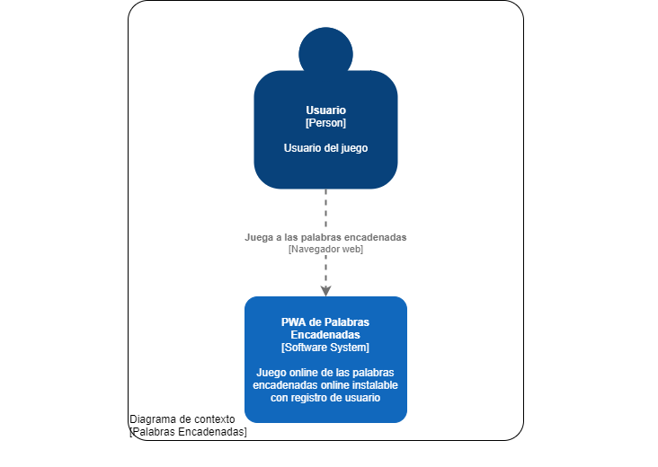
Diseño C4
Nivel Contexto

Slide 11
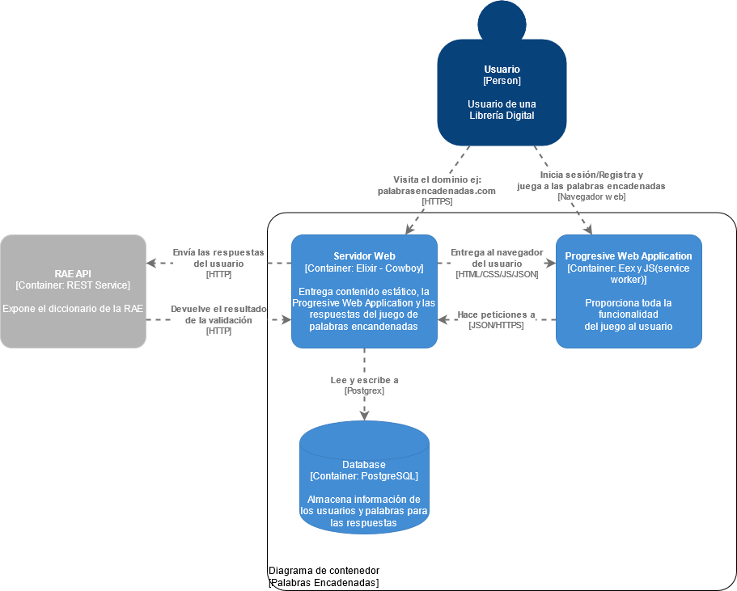
Diseño C4
Nivel Contenedor

Slide 12
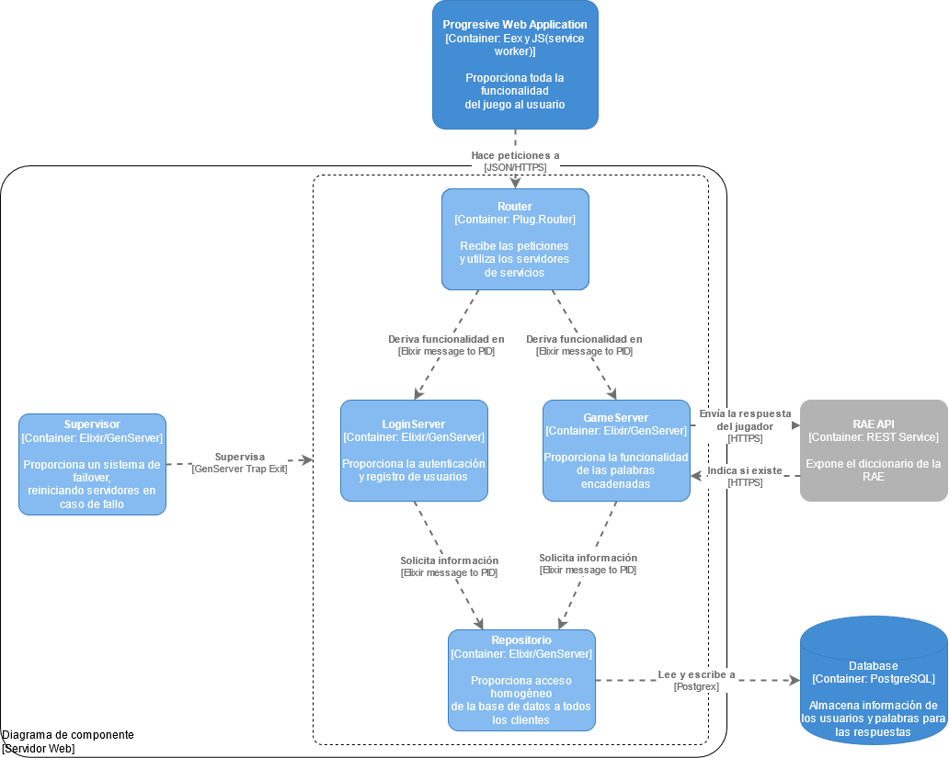
Diseño C4
Nivel Componente

Slide 13
Implementación
Elementos destacados:
Se han tenido en cuenta las idiosincrasias y necesidades de las arquitecturas distribuidas. Aunque el sistema es centralizado, está estructurado de tal manera que el paso a distribuido no requiere cambios fundamentales.
Uso de gen-servers por su facilidad de uso y monitorización. Se utilizan para las solicitudes entre servicios.
Implementación de un supervisor propio para soportar la técnica de recuperación de errores operación en la sombra.

Slide 14
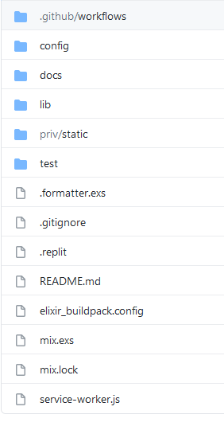
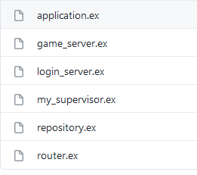
Implementación
Estructura del repositorio:
Topología estándar.
Monolítica, no distribuida
Priv/static contiene todo nuestro
contenido estático.
Uso de Github Actions
para CI/CD.

Slide 15
Pruebas
Pruebas realizadas:
Pruebas unitarias:
Supervisor
Repository
Pruebas de integración:
Game Server
Login Server
Pruebas de sistema:
Registros
Inicios de sesión
Respuestas de palabras

Slide 16
Documentación
Toda la documentación está repartida en forma de comentarios en los respectivos componentes.
Usamos la herramienta exDoc para generar la visualización de la documentación del código.
Se puede generar mediante el comando 'mix docs' y añadiendo las dependencias.

